Slide 1

Μαθαίνω Ελληνικά
8. Το άρθρο
Δρ Ελένη Χαραλάμπους

Slide 2




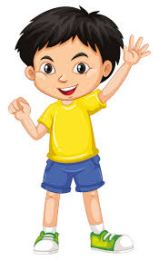
Ο ο
Η η
Το το
Ημερομηνία :
Η Μαρία είναι κορίτσι.
Ο Πέτρος είναι αγόρι.
Μαρία
Πέτρος

Slide 3
Σήμερα είναι ______, __ Σεπτεμβρίου 202_ (__/09/202_).Τώρα είμαστε στο φθινόπωρο.

Slide 5
η
ο

Slide 6
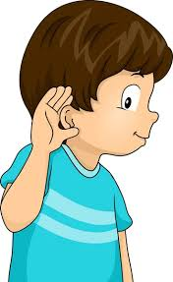
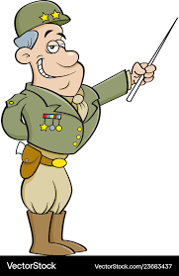
Κατανόηση προφορικού λόγου
Άκουσε!

Slide 7
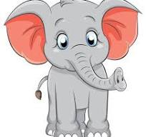

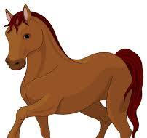
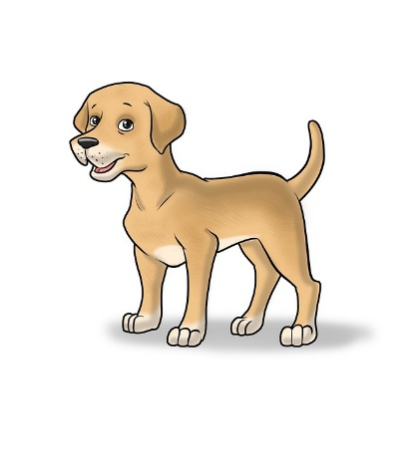




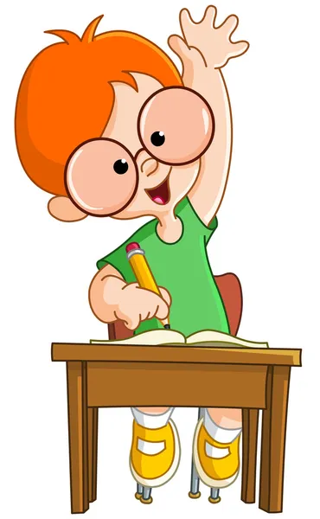

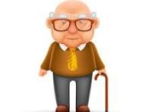
ο η το
ΤΑ ΑΡΘΡΑ
ΕΝΙΚΟΣ ΑΡΙΘΜΟΣ
1.Μου αρέσει αυτός _________ σκύλος.
2. Μου αρέσει αυτό ___________ μπαλόνι.
3. Μου αρέσει αυτός _________ ελέφαντας.
4. Μου αρέσει αυτός _________ μαθητής.
5. Μου αρέσει αυτός _________ καφές.
6. Μου αρέσει αυτό ___________ άλογο.
7. Μου αρέσει αυτό______ δέμα.
8. Μου αρέσει αυτός _________ παππούς.
9. Μου αρέσει αυτή ___________ μελιτζάνα.
10. Μου αρέσει αυτή ___________ βιβλιοθήκη.

Slide 8
ο η το
ΤΑ ΑΡΘΡΑ
ΕΝΙΚΟΣ ΑΡΙΘΜΟΣ
1. ___________ σκύλος
2. ___________ μπαλόνι
3. ___________ ελέφαντας
4. ___________ μαθητής
5. ___________ καφές
6. ___________ άλογο
7. ___________ δέμα
8. ___________ παππούς
9. ___________ μελιτζάνα
10. ___________ βιβλιοθήκη

Slide 10

o | η | το
-ας -ης -ος | -α -η | -ο -ι -μα

Slide 11
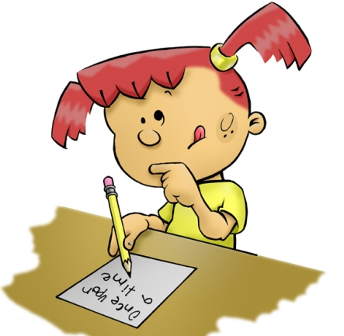

Slide 12
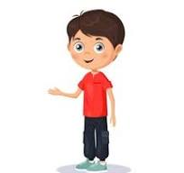
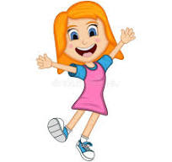
Είμαι ο
Είμαι η
Γιάννης
Πέτρος
Αντρέας
Ιωάννα
Ελένη

Slide 13
Είμαι ο
Είμαι η
Γιάννης
Πέτρος
Αντρέας
Ιωάννα
Ελένη

Slide 14
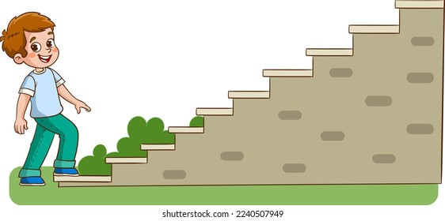

Slide 15

ΑΡΣΕΝΙΚΑ ΟΥΣΤΙΑΣΤΙΚΑ (Ο)
ος
ας
ες

Slide 16
ΘΗΛΥΚΑ ΟΥΣΤΙΑΣΤΙΚΑ
(Η)
α
η

Slide 17
ΟΥΔΕΤΕΡΑ ΟΥΣΤΙΑΣΤΙΚΑ
(ΤΟ)
ι
ο
μα

Slide 18


Slide 19
Αρσενικό | Θηλυκό
ο τοίχος wall ο άντρας man ο μαθητής student ο άνθρωπος human | η μαμά mother η αυλή outdoor space yard η γάτα cat η κούραση tiredness η εξυπνάδα intelligence η αγάπη love η φωνή voice η κουζίνα kitchen

Slide 20
Ουδέτερο
το βιβλίο book το παιδί child το γράμμα letter το τραπέζι table το διάβασμα studying

Slide 21
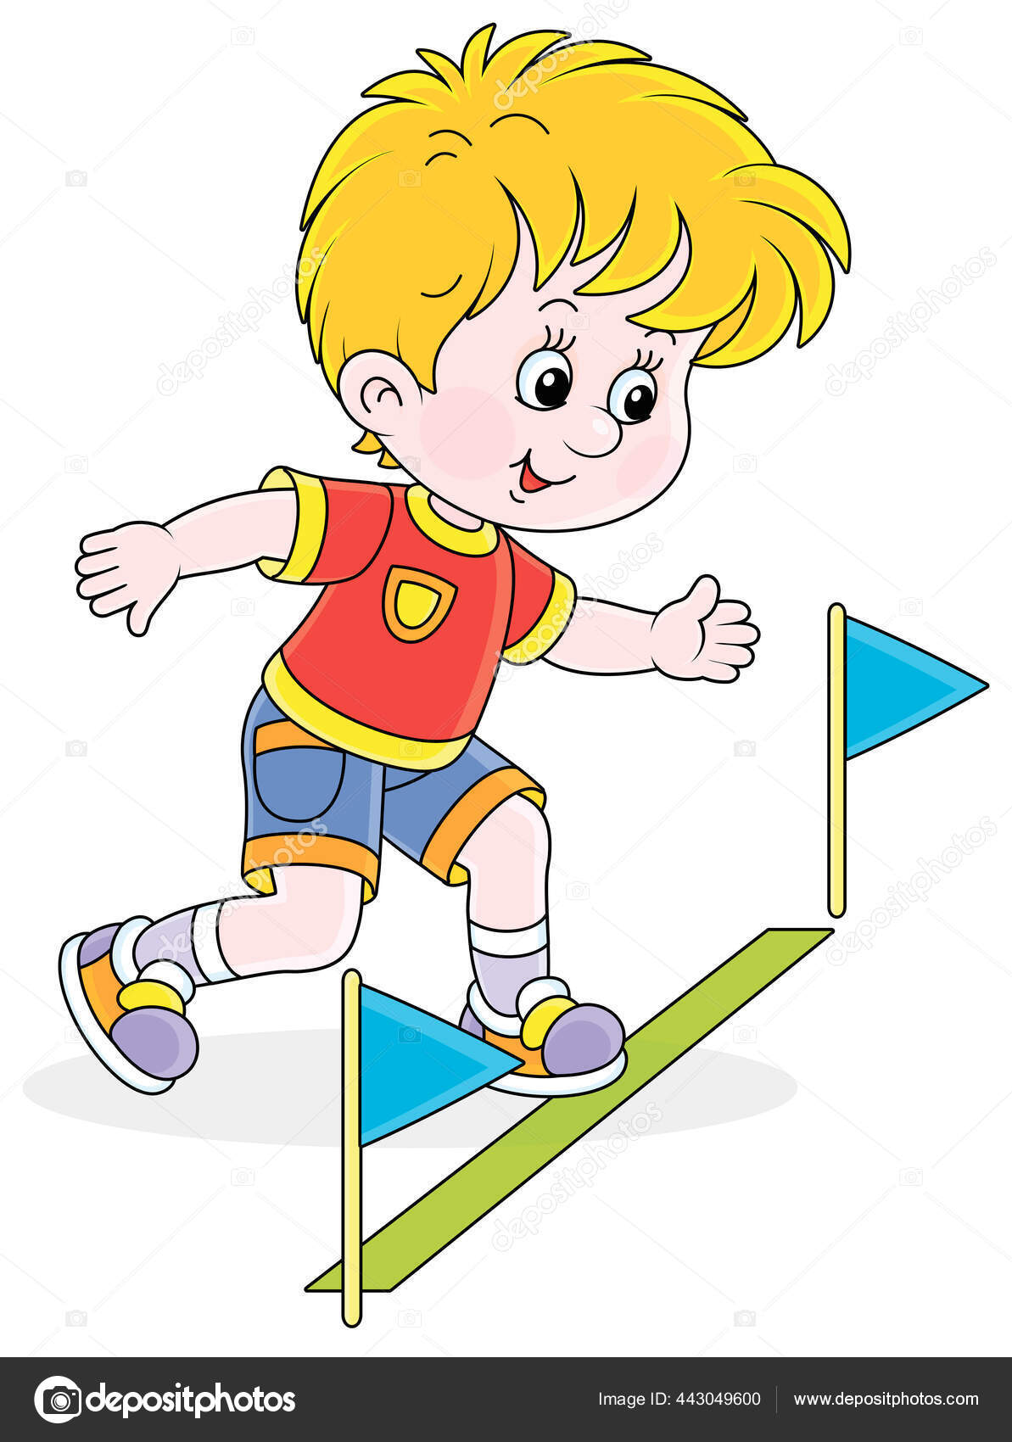

Slide 22

Σου αρέσει _______;
Ναι, μου αρέσει _______.

Slide 23
Σου αρέσει _______;
Όχι, δεν μου αρέσει _____.

Slide 24

Εργασία στο σπίτι

Slide 25

Αυτοαξιολόγηση στο σπίτι

Slide 26
ο η το
ΤΑ ΑΡΘΡΑ
ΕΝΙΚΟΣ ΑΡΙΘΜΟΣ
1.
-Σου αρέσει ______ σκύλος;
-Ναι, μου αρέσει ____ σκύλος.
2.
-Σου αρέσει ______ μπαλόνι;
-Ναι, μου αρέσει ____ μπαλόνι.
3.
-Σου αρέσει ______ ελέφαντας;
-Ναι, μου αρέσει ____ ελέφαντας.
4.
-Σου αρέσει ______ μαθητής;
-Ναι, μου αρέσει ____ μαθητής.

Slide 27

ο η το
ΤΑ ΑΡΘΡΑ
ΕΝΙΚΟΣ ΑΡΙΘΜΟΣ
5.
-Σου αρέσει ______ καφές;
-Όχι, δεν μου αρέσει ____ καφές.
6.
-Σου αρέσει ______ άλογο;
-Όχι, δεν μου αρέσει ____ άλογο.
7.
-Σου αρέσει ______ δέμα;
-Όχι, δεν μου αρέσει ____ δέμα.
8.
-Σου αρέσει ______ παππούς;
-Όχι, δεν μου αρέσει ____ παππούς.

Slide 28

ο η το
ΤΑ ΑΡΘΡΑ
ΕΝΙΚΟΣ ΑΡΙΘΜΟΣ
9.
-Σου αρέσει ______ μελιτζάνα;
-Ναι, μου αρέσει ____ μελιτζάνα.
-Όχι, δεν μου αρέσει ____ μελιτζάνα.
10.
-Σου αρέσει ______ καφές;
-Όχι, δεν μου αρέσει ____ καφές.
Ναι, μου αρέσει _______ καφές.

Slide 29

Διάλειμμα
Διάλειμμα
Διάλειμμα
Διάλειμμα
Διάλειμμα

Slide 30

www.e-charalambous.com

